Slide 1
КГОКУ «Детский дом с. Вольно-Надеждинское» «Бабушкин чуланчик»
Педагогический проект
по организации мини-музея предметов русской старины
подготовила: Оськина Марина Валериевна, воспитатель высшей квалификационной категории

Slide 2
Нам кое-что простит эпоха Отлюбит с нами, отгрустит, Но, что Россию знаем, плохо То уж, наверно, не простит. Александр Прокофьев

Slide 3
Аннотация проекта
В условиях детского дома трудно создать экспозиции, которые соответствуют требованиям музейного дела. Существует практика, создаваемые в образовательных учреждениях музеи называть мини-музеями.
Мини-музей «Бабушкин чуланчик» решает задачи социально – личностного и нравственно-патриотического воспитания подрастающего поколения. Размещённые в мини-музее экспонаты, позволяют проводить работу по ознакомлению ребят детского дома с бытом и укладом жизни на Руси, с традициями русского народа. Через живое прикосновение к культуре наших предков, прививается любовь к России, к нашей Родине, к народному творчеству.
Значение музея в воспитании ребёнка нельзя переоценить. Работа в музее формирует представление о предметном мире, созданном руками человека, развивает у детей наглядно- действенное мышление.
Проект рассчитан на детей 4-15лет.

Slide 4
По продолжительности -долгосрочный
информационно-практико-творческий
интегративный
Продолжительность проекта
1 год
Вид проекта:
По количеству участников -групповой
Тип проекта:

Slide 5
Обоснование необходимости проекта
Обоснование необходимости проекта
Происходящие изменения в обществе выдвинули ряд важных, качественно новых задач по формированию патриотизма и гражданственности у подрастающего поколения. В связи с этим проблема нравственно-патриотического воспитания детей становится одной из самых актуальных на современном этапе.
В наше компьютеризированное время, стало меньше уделяться внимания русской культуре и быту, поэтому я серьёзно задумалась над проблемой приобщения воспитанников к истокам русской народной культуры.
Для осуществления работы по ознакомлению воспитанников с русской народной культурой и бытом, решила использовать такую форму работы, как создание мини-музея, где размещены предметы быта вышедшие из употребления. Посоветовавшись с ребятами моей группы, мини-музей решили назвать «Бабушкин чуланчик».
Наш мини-музей знакомит ребят с укладом жизни русского народа, погружает в мир быта крестьянства, создаёт картину духовного своеобразия русских традиций. Народные традиции - это особое явление народной культуры. Наполнявшая дом утварь изготовлялась, приобреталась и хранилась столетиями.

Slide 6
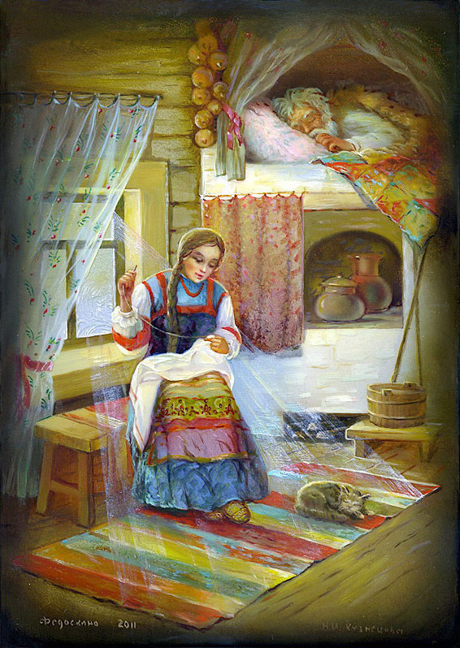
С уверенностью можно сказать, что большинство, к сожалению, очень поверхностно знакомы с народной культурой. Как жили русские люди? Как работали и отдыхали? Что их радовало, что тревожило? Чем украшали свой быт? Ответить на эти и подобные вопросы, значит восстановить связь времен, вернуть утраченные ценности.
Знакомя воспитанников с предметами русского народного быта, с фольклором, мы тем самым помогаем ребенку усвоить лучшее из опыта, в течение веков накопленного нашими предками. Это поможет детям с самого раннего возраста понять, что они - часть великого русского народа.
Работу по ознакомлению детей моей группы с истоками русской народной культуры я веду с использованием метода проектных технологий, который помогает не только знакомить детей с предметами быта, но и сформировать практические умения, которые потом могли бы им пригодиться в жизни. Тип проекта создание музея «Бабушкин чуланчик»- информационно-творческий, так как дети не только узнали много нового о предметах русского народного быта, научились ими пользоваться, закрепили название предметов - ухват, чугунок, примус, угольный утюг, керосиновая лампа, подсвечник и т.д. И, самое главное, хорошо освоили новую для них технику - декупаж, работу с салфетками.

Slide 7
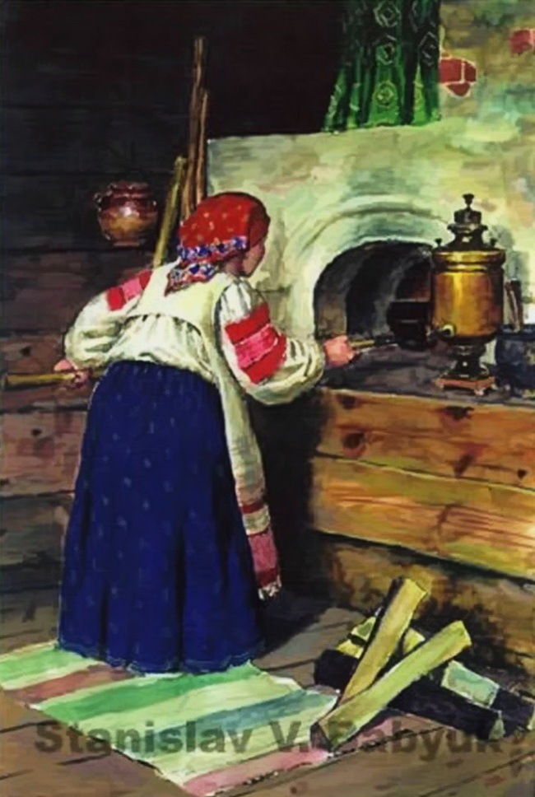
Цель:
познакомить воспитанников с предметами русской старины, недоступными для наблюдения в окружающей среде, их назначением в прошлом и ценности сейчас

Slide 8
Задачи:
-создание условий для системного, целостного освоения детьми традиционной культуры русского народа;
-знакомство и изучение воспитанниками предметно – материального быта предков, побуждать включаться в процесс восстановления предметов старины. Привлекать к посильному участию в декоративно-оформительской деятельности при подготовке экспонатов и их размещении, в специально оборудованном месте;
-развивать творческие способности и эстетический вкус у воспитанников;
-прививать интерес к духовной культуре русского народа, через обычаи, обряды, праздники народное творчество, искусство;
-воспитывать свободную творческую личность, осознающую свои корни, национальные истоки и способную ориентироваться в современном мире;
-обогащать и активизировать словарный запас детей: чугунок, ухват, примус, рушник.

Slide 9
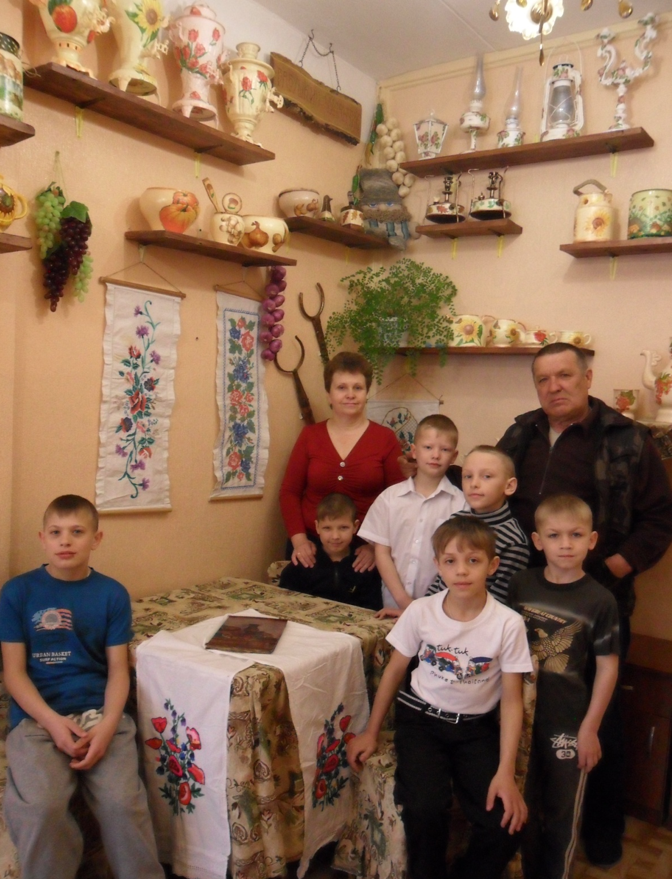
Участники проекта:
Оськина Марина Валериевна, воспитатель высшей квалификационной категории,
воспитанники группы №3,
Островский Геннадий Иванович, плотник детского дома.

Slide 10
Рабочий план реализации проекта
Содержание работы | Сроки
Организация творческой группы – педагог и воспитанники, по разработке идеи создания мини-музея «Бабушкин чуланчик» | Август – сентябрь 2012-2013г.
Начало реализации проекта, планирование расположения полок для экспонатов | Август – сентябрь 2012 -2013г.
Сбор экспонатов для экспозиции мини-музея | В течение всего года.
Открытие мини-музея на творческом отчёте группы | Май 2013г.

Slide 11
Этапы реализации проекта
№ | Название этапа | Цель этапа | Сроки выполнения
1 | подготовительный | мотивация, целеполагание проекта | Август 2012г.
2 | проектировочный | построение ориентировочно – распределительной системы деятельности | Сентябрь 2012г.
3 | практический | реализация проекта | Август 2012г-апрель 2013г.
4 | аналитико-коррекционный | анализ промежуточных результатов работы по организации мини-музея и внесение изменений | Январь 2013г.
5 | заключительный | сопоставление действительных и желаемых результатов работы. Переход на следующий уровень развития | Апрель – май 2013г.

Slide 12
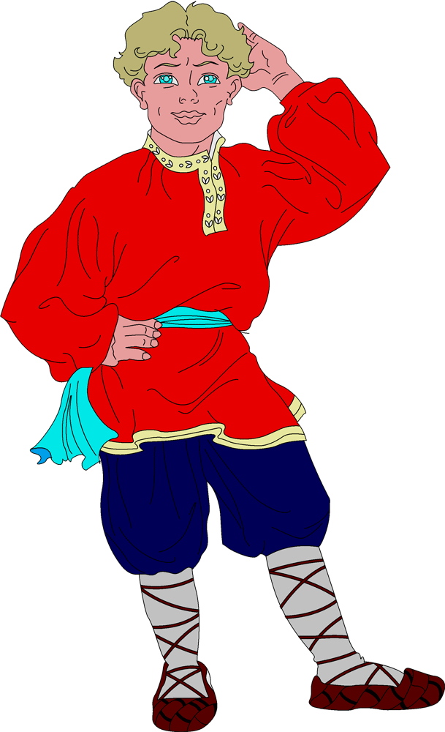
Примерный расход материалов:
Наименование | Количество | Цена | Стоимость
Доски для навесных полок | 6 штук | 350 руб. | 2100 руб.
Морилка | 1 бут. | 138 руб. | 138 руб.
Лак | 3 бут. | 185 руб. | 555руб.
Крепёжный материал( шурупы, гвозди) |  |  | 200 руб.
Краска | 2 банки | 250 руб. | 500 руб.
Уголки для крепления полок | 33 шт. | 18 руб. | 594 руб.
Искусственные Перец, чеснок, лук | 3 вязки | 75 руб. | 225 руб.

Slide 13
Прогнозируемые результаты проекта:
Результатом работы над данным проектом является сохранение наследия и использования его в воспитании и формировании личности подрастающего поколения, что приведёт к улучшению качества социальной среды.
Проект служит объединению, сплочению людей вокруг высокой благородной цели сохранить прошлое, настоящее для будущих потомков, играет огромную роль в формировании здоровой личности ребёнка.
Очень надеюсь, что создание мини-музея «Бабушкин чуланчик» активизирует участие воспитанников в творческих конкурсах и акциях патриотического направления.
Произойдёт позитивное изменение в отношениях поколений, проявление сострадания, отзывчивости, толерантности.
Создание мини-музея – это мотив, смысл, направление, результат многих занятий. Ребята, создавая работы, раскрывают свой характер, становятся бескорыстными, незаменимыми помощниками в важном деле. Идёт постоянное сотрудничество - воспитатель и ребёнок, воспитывается сознательная дисциплина.
В перспективе развития музея – общение с другими музеями декоративно-прикладного творчества, посещение художественных выставок, ярмарок. Пополнение коллекции новыми экспонатами.

Slide 14
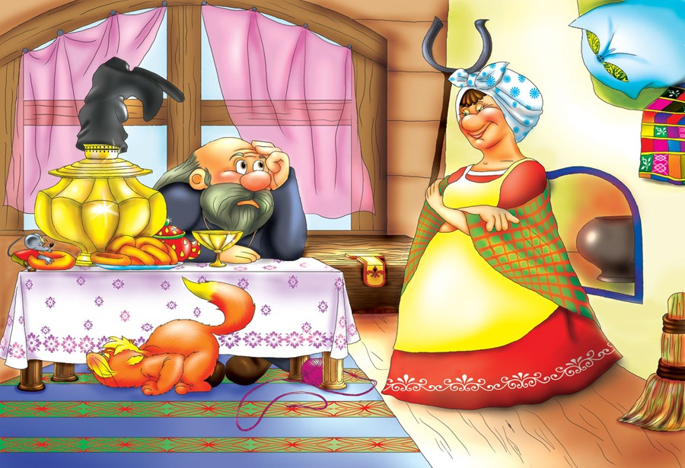
Риски и пути их преодоления
1.Отсутствие опыта организации музейного дела | -знакомство с опытом работы мини-музеев в других общеобразовательных учреждениях; -анализ и изучение имеющейся теоретической информации с привлечением интернет ресурсов.
2.Недостаточность Финансирования | -поиск дополнительных источников финансирования (спонсорских средств)

Slide 15
Результаты проекта

Slide 16
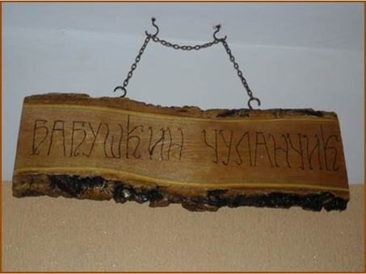

Slide 17
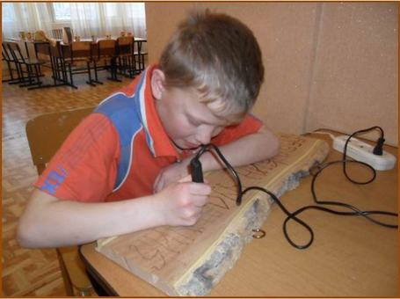

Slide 18
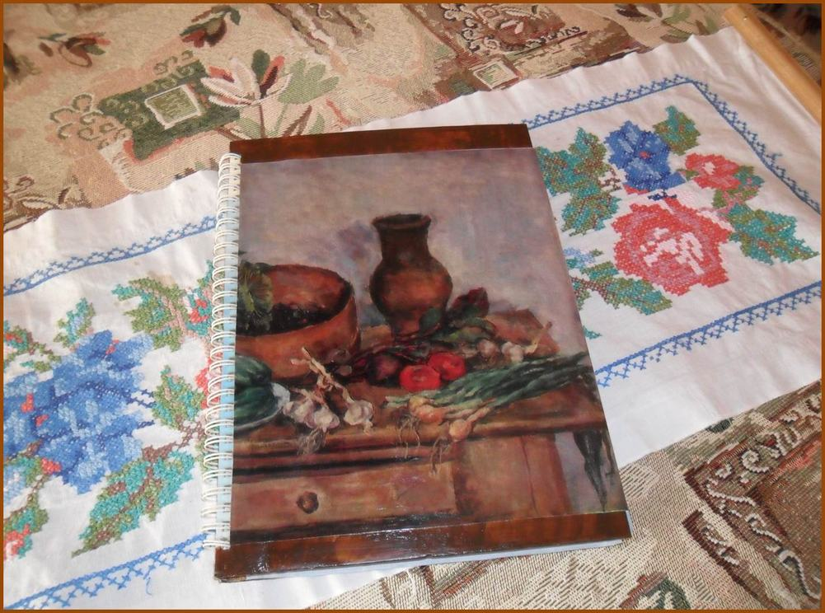
Книга отзывов

Slide 20
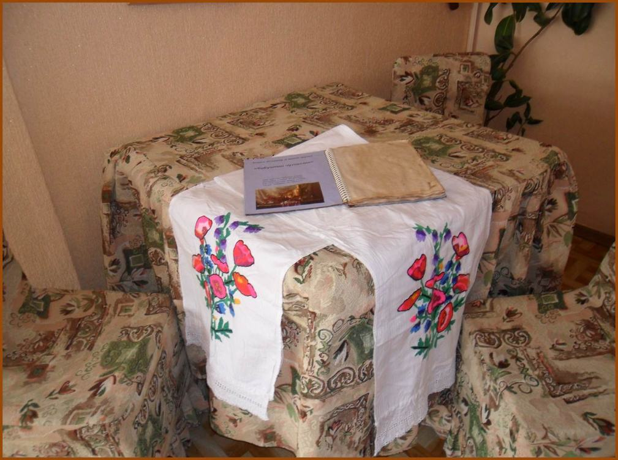
Тексты отзывов
Какая красота!!! С какой любовью всё сделано!!!
Какая красота!!! Получила массу удовольствия от просмотра!!! Удачи вашему музею! А вам - новых творческих побед!!!
Вы - УМНИЦА! Так и хочется зайти к Вам, и в такой обстановке попить горячий чаёк (к нам опять пришла зима, а у Вас пахнет весной)!

Slide 21
Все работы очень красивые, нежные. Керосиновые лампы, самовары и утюги - это вообще восторг и мечта!
Это ведь...- душа, тепло, уют, спокойствие и умиление ....и всё это в одном Чуланчике.... Я теперь часто буду смотреть на эти работы... хорошо становится на душе... СПАСИБО!!!!!
Прекрасные работы и идея с созданием музея просто замечательная!!!! А фото и, правда, даже мало!!!! Хочется рассматривать и рассматривать!!!

Slide 24
Экспонаты музея

Slide 25
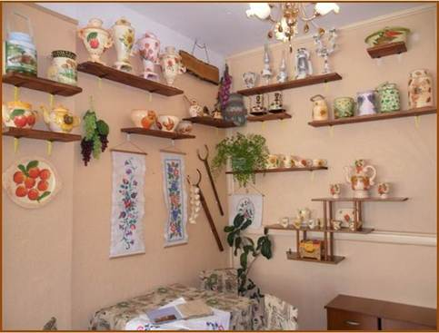

Slide 26
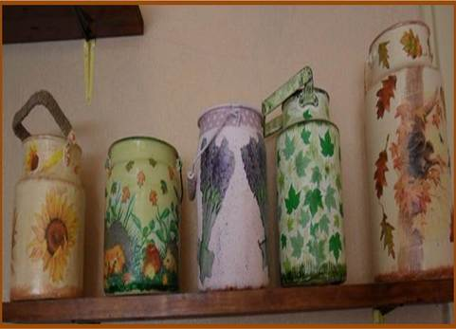
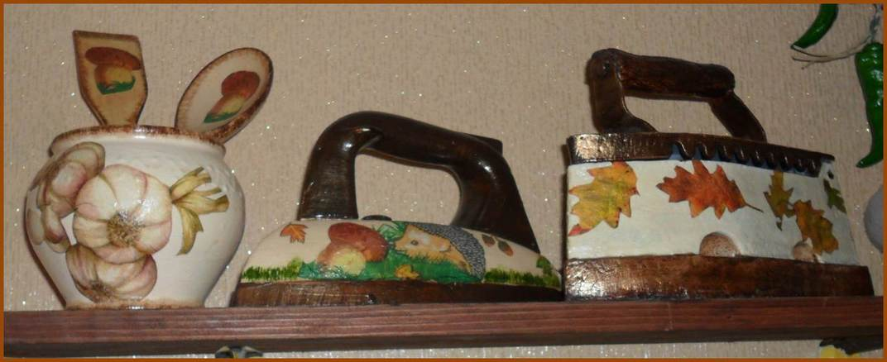

Slide 27
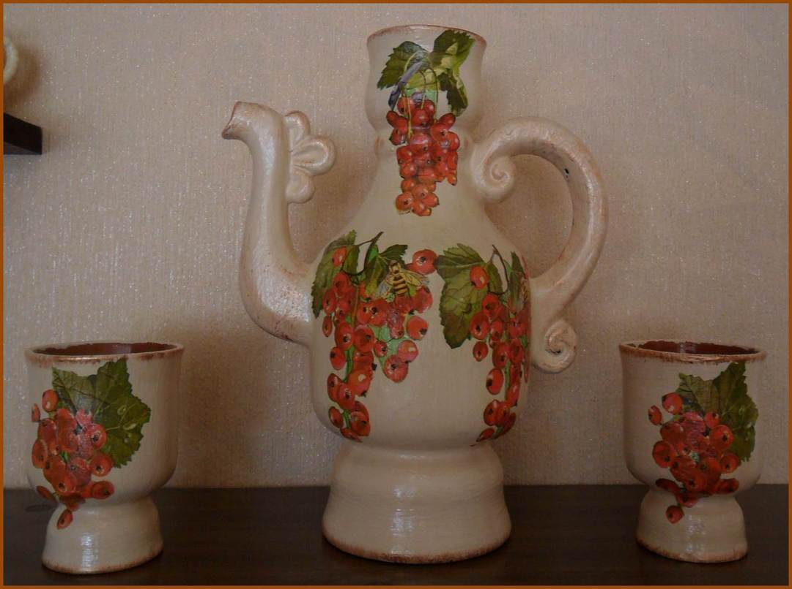

Slide 28
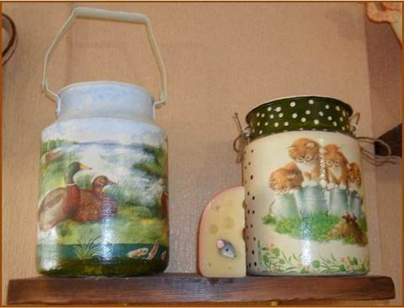

Slide 29
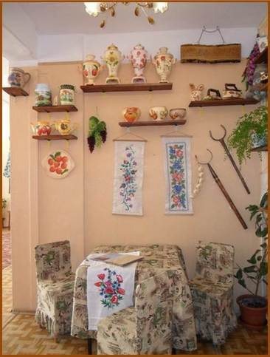
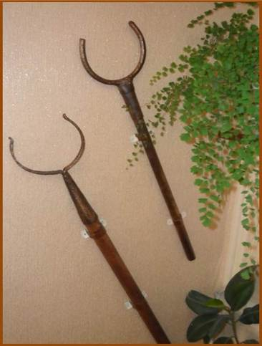

Slide 30
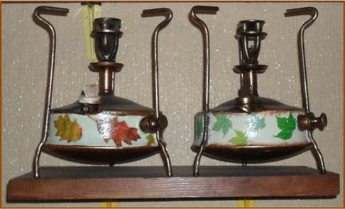

Slide 31
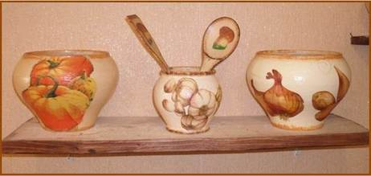
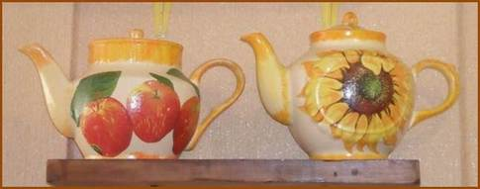

Slide 32
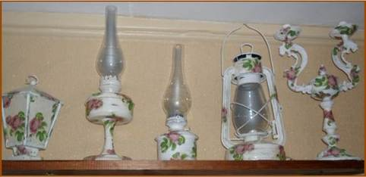

Slide 33
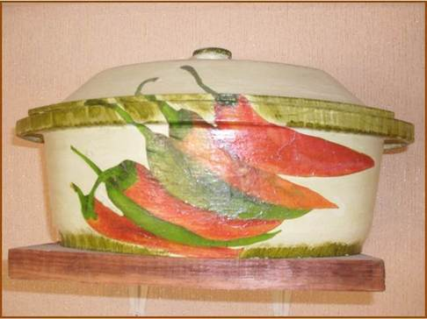

Slide 34
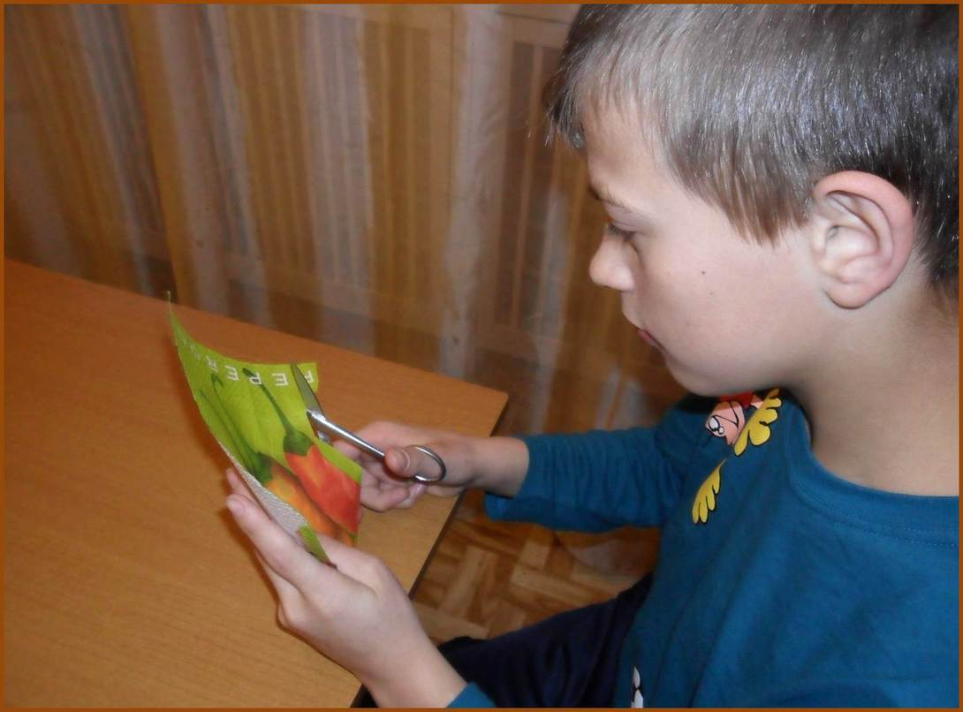

Slide 35
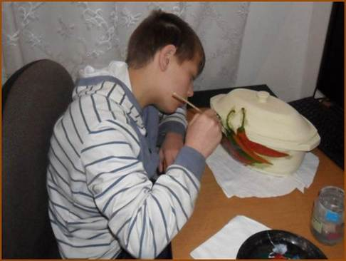

Slide 36
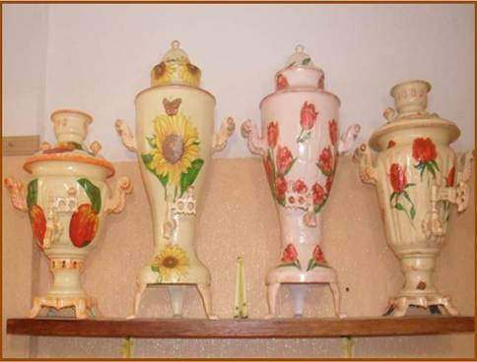

Slide 37
Приглашаем в наш музей!

